Slide 1
Khởi động

Slide 2


Click vào ảnh dưới hát và vận động theo bài hát:

Slide 3
Bài hát nói về điều gì?
Em đã làm gì để thể hiện tình yêu thương đối với ông bà?

Slide 4
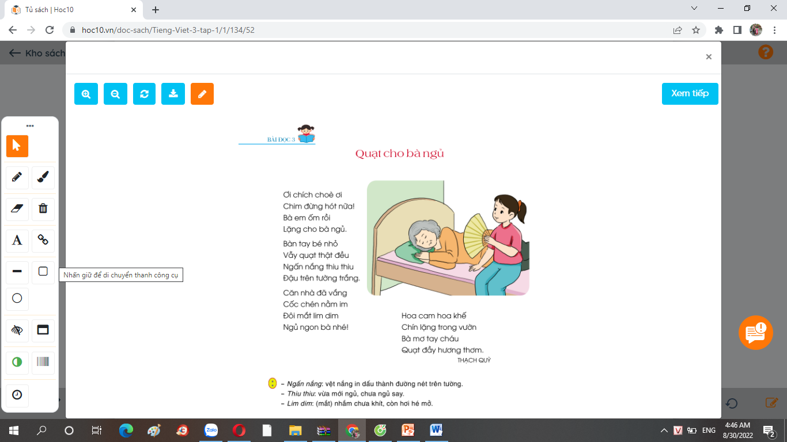
Thứ …. ngày …. tháng ..... năm 2022
Bài đọc 3
Quạt cho bà ngủ

Slide 5
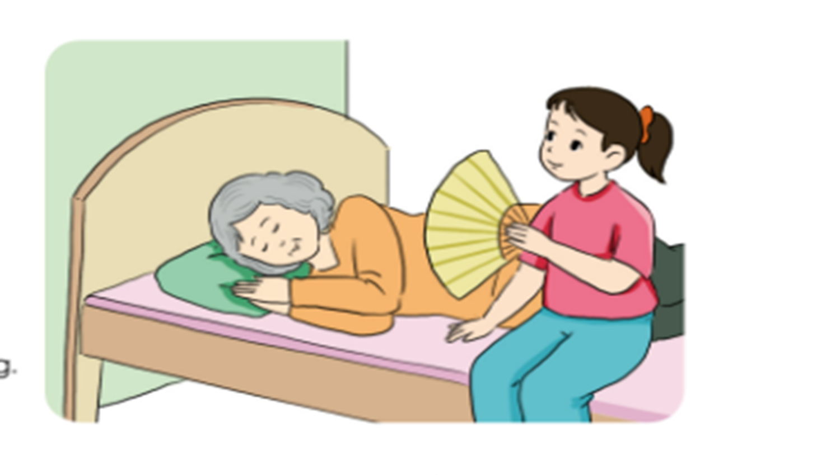
LUYỆN ĐỌC
Ơi chích choè ơi Chim đừng hót nữa! Bà em ốm rồi Lặng cho bà ngủ
Bàn tay bé nhỏ Vẫy quạt thật đều Ngấn nắng thiu thiu Đậu trên tường trắng
Căn nhà đã vắng Cốc chén lặng im Đôi mắt lim dim Ngủ ngon bà nhé!
Hoa cam hoa khế Chín lặng trong vườn Bà mơ tay cháu Quạt đầy hương thơm
Thạch Quỳ
1
chích choè
Quạt cho bà ngủ
2
Vẫy quạt
thiu thiu
tường trắng
3
Bài thơ chia làm mấy khổ thơ?
Bài thơ chia làm 4 khổ thơ
4
Chín lặng

Slide 6

LUYỆN ĐỌC
Ơi chích choè ơi Chim đừng hót nữa Bà em ốm rồi Lặng cho bà ngủ
Bàn tay bé nhỏ Vẫy quạt thật đều Ngấn nắng thiu thiu Đậu trên tường trắng
Căn nhà đã vắng Cốc chén lặng im Đôi mắt lim dim Ngủ ngon bà nhé
Hoa xoan, hoa khế Chín lặng trong vườn Bà mơ tay cháu Quạt đầy hương thơm
Thạch Quỳ
1
Quạt cho bà ngủ
2
3
CHÚ THÍCH
Ngấn nắng: vệt nắng in dấu thành đường nét trên tường.
Thiu thiu: vừa mới ngủ chưa ngủ say
4
Lim dim: (mắt) nhắm chưa khít còn hơi hé mở

Slide 7
LUYỆN ĐỌC
Ơi chích choè ơi Chim đừng hót nữa Bà em ốm rồi Lặng cho bà ngủ
Bàn tay bé nhỏ Vẫy quạt thật đều Ngấn nắng thiu thiu Đậu trên tường trắng
Căn nhà đã vắng Cốc chén lặng im Đôi mắt lim dim Ngủ ngon bà nhé
Hoa xoan, hoa khế Chín lặng trong vườn Bà mơ tay cháu Quạt đầy hương thơm
Thạch Quỳ
1
Quạt cho bà ngủ
2
3
Luyện đọc theo nhóm 4
4

Slide 8
ĐỌC TOÀN BÀI
Quạt cho bà ngủ
1
Ơi chích choè ơi Chim đừng hót nữa! Bà em ốm rồi Lặng cho bà ngủ
Bàn tay bé nhỏ Vẫy quạt thật đều Ngấn nắng thiu thiu Đậu trên tường trắng
2
3
Căn nhà đã vắng Cốc chén lặng im Đôi mắt lim dim Ngủ ngon bà nhé!
Hoa xoan, hoa khế Chín lặng trong vườn Bà mơ tay cháu Quạt đầy hương thơm
Thạch Quỳ
4

Slide 9





Slide 10
ĐỌC HIỂU
Câu 1: Vì sao bạn nhỏ trong bài thơ mong chích chòe đừng hót?
Ơi chích choè ơi Chim đừng hót nữa Bà em ốm rồi Lặng cho bà ngủ.
Vì bà của bạn nhỏ đang ốm, bạn muốn giữ yên lặng cho bà ngủ

Slide 11
ĐỌC HIỂU
Bàn tay bé nhỏ Vẫy quạt thật đều Ngấn nắng thiu thiu Đậu trên tường trắng
Câu 2: Bạn nhỏ làm gì để chăm sóc bà? Câu thơ nào cho em biết điều đó?
Bạn nhỏ quạt cho bà của mình ngủ. Câu thơ “Bàn tay bé nhỏ / Vẫy quạt thật đều” cho biết điều đó

Slide 12
ĐỌC HIỂU
Câu 3: Tìm những từ ngữ tả cảnh yên tĩnh trong nhà, ngoài vườn.
Căn nhà đã vắng Cốc chén nằm im Đôi mắt lim dim Ngủ ngon bà nhé
Hoa cam, hoa khế Chín lặng trong vườn Ba mơ tay cháu Quạt đầy hương thơm
Đó là các từ ngữ: Căn nhà đã vắng, cốc chén nằm im, hoa cam hoa khế chín lặng trong vườn
Câu 4: Bà mơ thấy gi? Vì sao có thể đoán biết như vậy?
Bà mơ thấy cháu đang quạt,
đưa hương thơm vào nhà.

Slide 13
ĐỌC HIỂU
Căn nhà đã vắng Cốc chén nằm im Đôi mắt lim dim Ngủ ngon bà nhé
Hoa cam, hoa khế Chín lặng trong vườn Ba mơ tay cháu Quạt đầy hương thơm
Câu 4: Bà mơ thấy gi? Vì sao có thể đoán biết như vậy?
Bà mơ thấy cháu đang quạt,đưa hương thơm vào nhà.

Slide 14
NỘI DUNG BÀI ĐỌC
Tình cảm yêu thương, hiếu thảo của bạn nhỏ đối với bà.

Slide 15


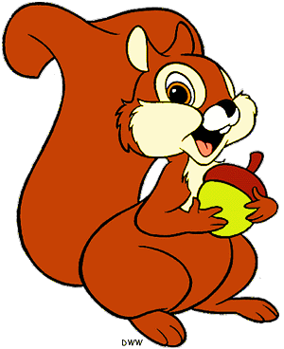
TRÒ CHƠI: CÙNG SÓC NÂU HÁI SỒI

Slide 16
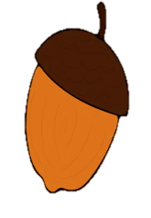









1
3
2
4
5
Notes:
Click vào thuyền để tới câu hỏi
Tại slide câu hỏi, click vào thuyển để quay về
Khi chơi xong, click vào mũi tên để tới câu hỏi

Slide 17


1. Đọc thuộc lòng khổ thơ 1
A. Em cần luyện đọc thuộc hơn nữa
B. Em đọc tốt rồi

Slide 18
2. Đọc thuộc lòng khổ thơ 2
A. Em cần luyện đọc thuộc hơn nữa
B. Em đọc tốt rồi

Slide 19
3. Đọc thuộc lòng khổ thơ 3
A. Em đọc tốt rồi
B. Em cần luyện đọc thuộc hơn nữa

Slide 20
4. Đọc thuộc lòng khổ thơ 4
A. Em đọc tốt rồi
B. Em cần luyện đọc thuộc hơn nữa

Slide 21
5. Đọc thuộc lòng cả bài thơ
A. Em cần luyện đọc thuộc hơn nữa
B. Em đọc tốt rồi

Slide 22



Slide 23
1. Dựa theo nội dung bài thơ, hãy viết một câu nói về việc bạn nhỏ (hoặc ngấn nắng, cốc chén) đã làm để bà được ngủ ngon.
M: Cốc chén nằm im trên bàn để bà ngon giấc.

Slide 24
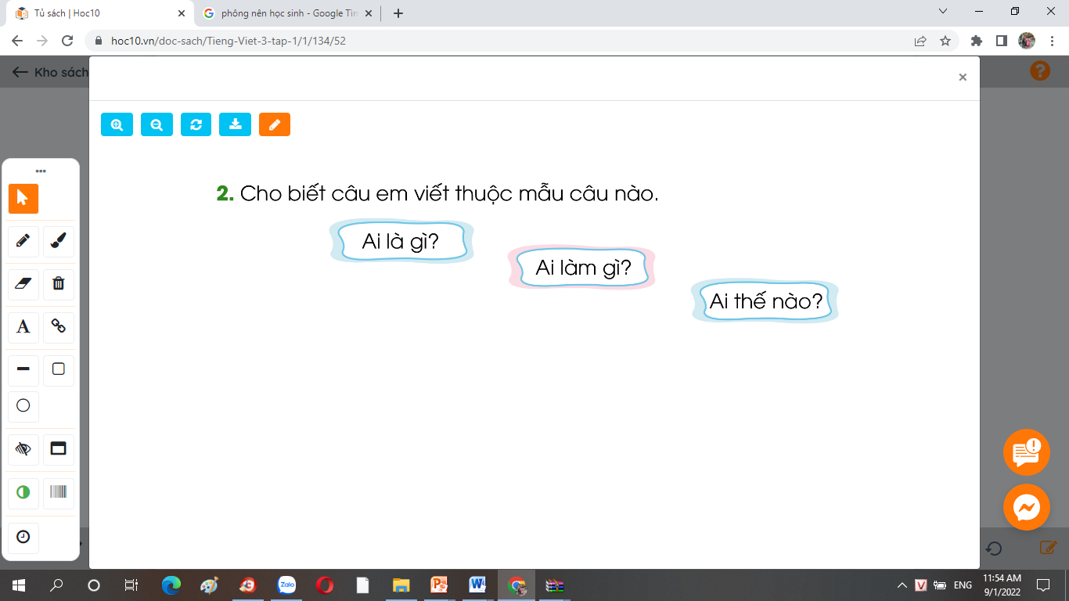
Kiểu câu Ai làm gì? dùng để kể về hoạt động của người hoặc của cây cối, đồ vật khi chúng được nhân hoá. Trong câu có các từ chỉ hoạt động.

Slide 25


Kể chuyện về những việc em đã làm chăm sóc người thân trong gia đình

Slide 26
Chúc các em học tốt!

